Slide 1
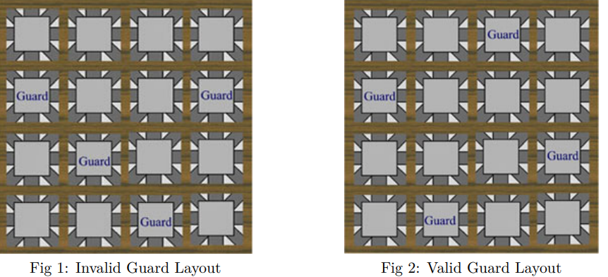
10094: Place the Guards(1)
★★★★☆
題組：Problem Set Archive with Online Judge
題號：10094: Place the Guards(1)
解題者：林東毅
解題日期：2023 年 5 月 11 日
題意：給定一個 n*n 的方格和 n 個守衛，找出一種排法使守衛不會看見彼此。

Slide 2
題意範例：
4 2 4 1 3
8 4 6 8 2 7 1 3 5
10 2 4 6 8 10 1 3 5 7 9
14 7 9 11 13 1 3 5 10 12 14 2 4 6 8
15 7 9 11 13 1 3 5 10 12 14 2 4 6 8 15
解法：把奇數偶數分開排
遇到 n=2+6i：除了 2 是 impossible，其餘則從 n/2 開
始，n/2 +1 結束，若 n/2 為奇數，則先
排奇數，再排偶數，排法如 14 所示，排完
7~最大的奇數後，從 1 再排完，再從
n/2+1+2 起頭，排到 n，再從 2 起頭排到
n/2。奇數只是反著來。

Slide 3
遇到 n=3+6i：除了 3 是 impossible，其餘則在 n=2+6i
的輸出後，再加入 n 即可。
遇到奇數：先排完奇數，再排偶數。
遇到偶數：先排完偶數，再排奇數。
解法範例：無

Slide 4
討論：
這題程式實作上不難，但是需要一點跳躍性思維
必須一開始就看出排序上的規律
因為這題他能接受”所有可能的解”
所以其實剛剛提到的 n=2+6i
也是存在著複數個解，只是如果放著讓程式自己
找，那最終等待的結果就是 TLE

